Slide 1

C#/.Net架构师蜕变营
开发进阶，蜕变架构，升职加薪，只争朝夕！
Eleven

Slide 2
0205~0209 一周Asp.NetCore3.1实战&源码
多组件扩展，搭建跨平台开发框架
核心源码解读，深入Asp.NetCore底层
解读设计思想，理解跨平台开发
如果没做过web 建议是全栈+架构

Slide 3


朝夕教育.Net架构班体验课
20:00开播
第1321次分享
Asp.NetCore3.1实战&源码：
平台概述-环境搭建-项目建立-运行
pay-for-what-you-use
实战第一步之日志组件扩展
运行部署，理解跨平台
一周灌注，能顶一年跨平台开发经验
Eleven老师
● 武大毕业，4年开发，7年架构
● 54个月在线教育,60w粉丝
● 13个学期，3000+ VIP学员
● 连续3年腾讯课堂金牌讲师
● 腾讯总部滨海大厦特邀嘉宾

Slide 4
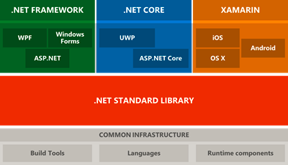
.Net Core

Slide 5
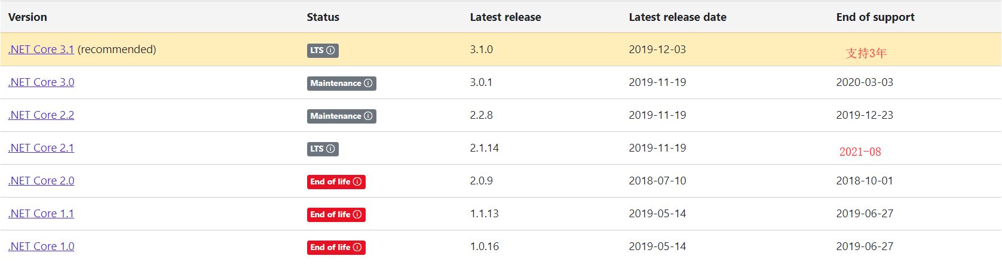
版本信息

Slide 6
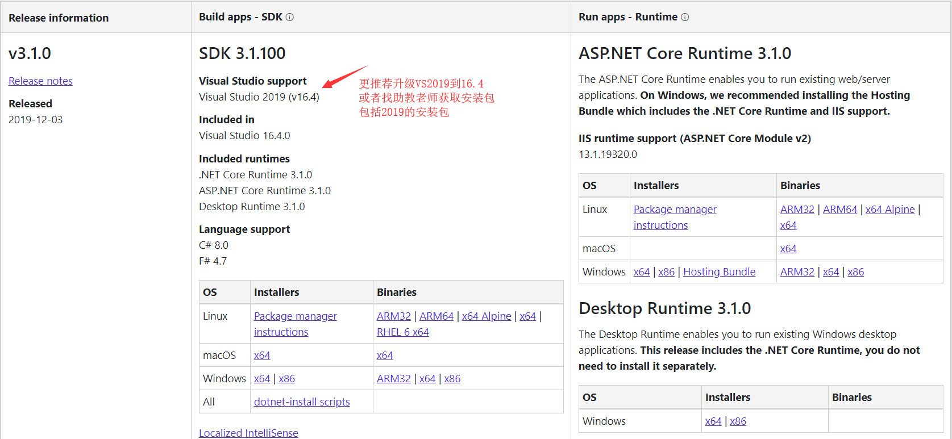
环境配置

Slide 7
Asp.Net Core3.1源码下载
https://github.com/dotnet/aspnetcore/tree/v3.1.0
源码3.1地址

Slide 8
Asp.Net Core 项目结构解读
环境搭建---项目建立---直接运行---项目结构解读
这不是一个控制台程序吗，是怎么变成一个网站的呢？

Slide 9
Asp.Net Core 开发实战
开发实践，增加M-V-C，前后端传值绑定
MVC和Asp.Net Core开发的差别在哪里？
试试Session
声明最小化，然后扩展方法去增加API

Slide 10
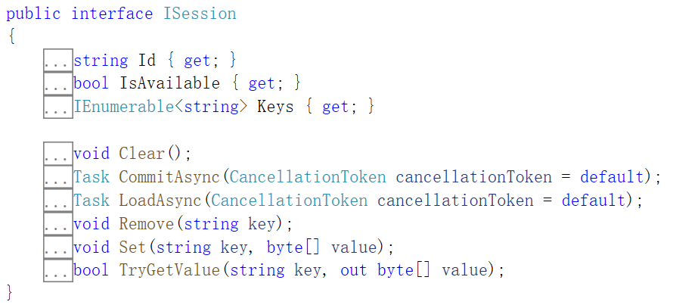
套路1---各种扩展方法
最小化抽象设计，通过扩展方法完成易用性扩展

Slide 11
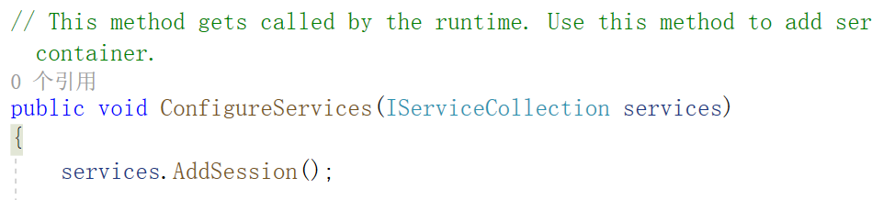
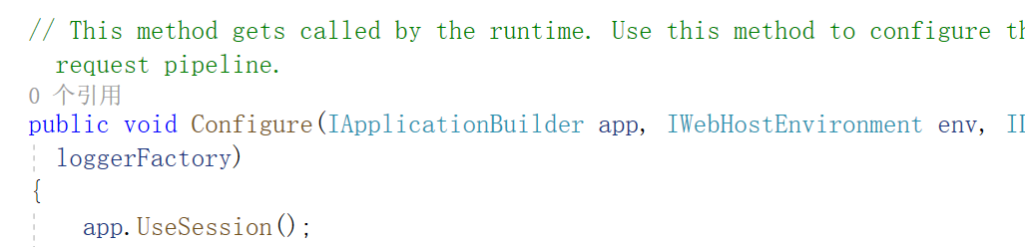
套路2---添加中间件和服务实例

Slide 12
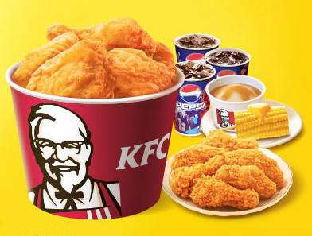
pay-for-what-you-use
全家桶 VS 自选式
Asp.Net就是全家桶---无所不包---需要的都有---不需要的也得有---因为开发者多—省心但是也糟心
Asp.NetCore就是自选式---只有个最最简约的设计---要啥配置啥---麻烦点(更好的去深入下)---高效高效高效

Slide 13
简约，但并不简单
在大幅简化框架包袱的同时，
Asp.NetCore又内置了一些新东西，
这是框架设计思想的进步！

Slide 14

套路3---内置日志及扩展
鲁迅说：不允许没有日志记录的项目上线！
2种方式：
Program
Startup

Slide 15
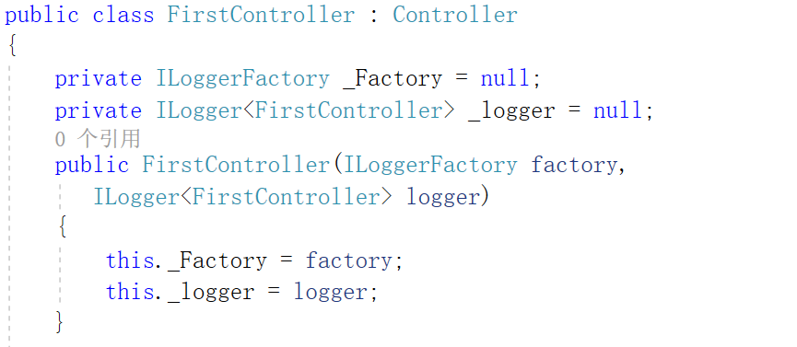
套路4---内置IOC
不用问为什么，就是复制粘贴！

Slide 16
部署探究---VS启动
launchSettings.json:
commandName—IISExpress
commandName—Project
该文件在正式环境无效！
下面我将演示如何基于IIS部署ASP.NET Core 刷个1

Slide 17
部署探究---IIS篇
1 发布后部署
安装AspNetCoreModuleV2
为什么不发布就不能部署呢？--直接指向项目 会失败
因为发布较慢，暂时没有部署—一会儿验证
下面我将演示一个全新的托管方式，基于命令行的

Slide 18
部署探究---命令行篇
可以用一个cmd—控制台进程—托管了网站—牛了
dotnet Zhaoxi.AspNetCore31.PracticalDemo.dll --urls="http://*:4034" --ip="127.0.0.1" --port=4034
需要copy 静态资源
可以传递命令行参数
Asp.NetCore本质是个控制台—运行起来是个网站---how why？

Slide 19

Kestrel
Kestrel 是个精简高效的 HttpServer，以包形式提供，自身不能单独运行。
内部封装了对 libuv 的调用，作为I/O底层，屏蔽各系统底层实现差异。
有了kestrel，才能真正做到跨平台！

Slide 20
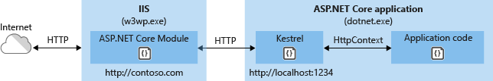
部署探究---IIS篇
.NetCore2.2+ ASP.NETCore Module支持进程内托管模型
反向代理 Web.config

Slide 21
20:00准时直播Asp.NetCore3.1跨平台
120分钟干货满满，大有收获，大开眼界，
给Eleven老师刷个666点个赞！
Ocelot Abp.vNext
不一对多的说了，嗓子要稍息
Eleven的QQ57265177 欢迎私聊 尤其是技术 发展等问题
报名啊 优惠的，找小助教老师
明晚八点，不见不散， 刷个1~

Slide 22
朝夕教育.Net架构班体验课
20:00开播
第1322次分享
Asp.Net Core是如何处理Http请求的？
俄罗斯套娃式设计解读，理解组件化开发
源码解读中间件实现，掌握核心扩展
Eleven老师
● 武大毕业，4年开发，7年架构
● 54个月在线教育,60w粉丝
● 13个学期，3000+ VIP学员
● 连续3年腾讯课堂金牌讲师
● 腾讯总部滨海大厦特邀嘉宾

Slide 23
Http请求是怎么被处理的
浏览器------>Kestrel监听&解析HttpContext
然后HttpContext又是如何被处理响应呢，
怎么样进入我们的MVC流程呢？
是时候从请求级的层面考虑下了！
虽然没有指定任何处理方式，但是还是响应的，404

Slide 24
没有全家桶
app.Use(next =>
{
return async c =>
{
await c.Response.WriteAsync("Hello World!");
};
});
没有什么全家桶了

Slide 25
角色扮演
假如你是一个框架的搭建者，该如何设计web框架？
背景： 一个httpcontext，里面有request信息
需要去完成响应—但是有很多常规步骤---权限验证-写个日志—加个缓存—然后还有千千万万的开发者需要用这个框架去开发形形色色的项目
下面Eleven将为大家解密两套管道设计，见识下牛人的智慧！

Slide 26
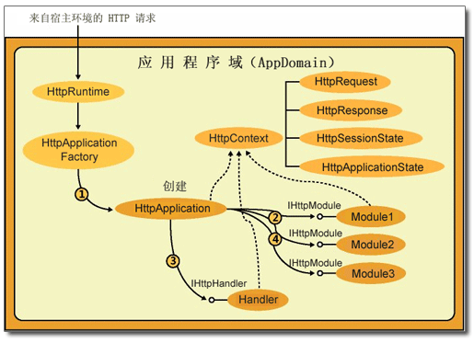
管道处理模型
Asp.Net 和MVC
灵活的扩展定制
pay-for-all
全家桶
又要扩展 又要节约！

Slide 27
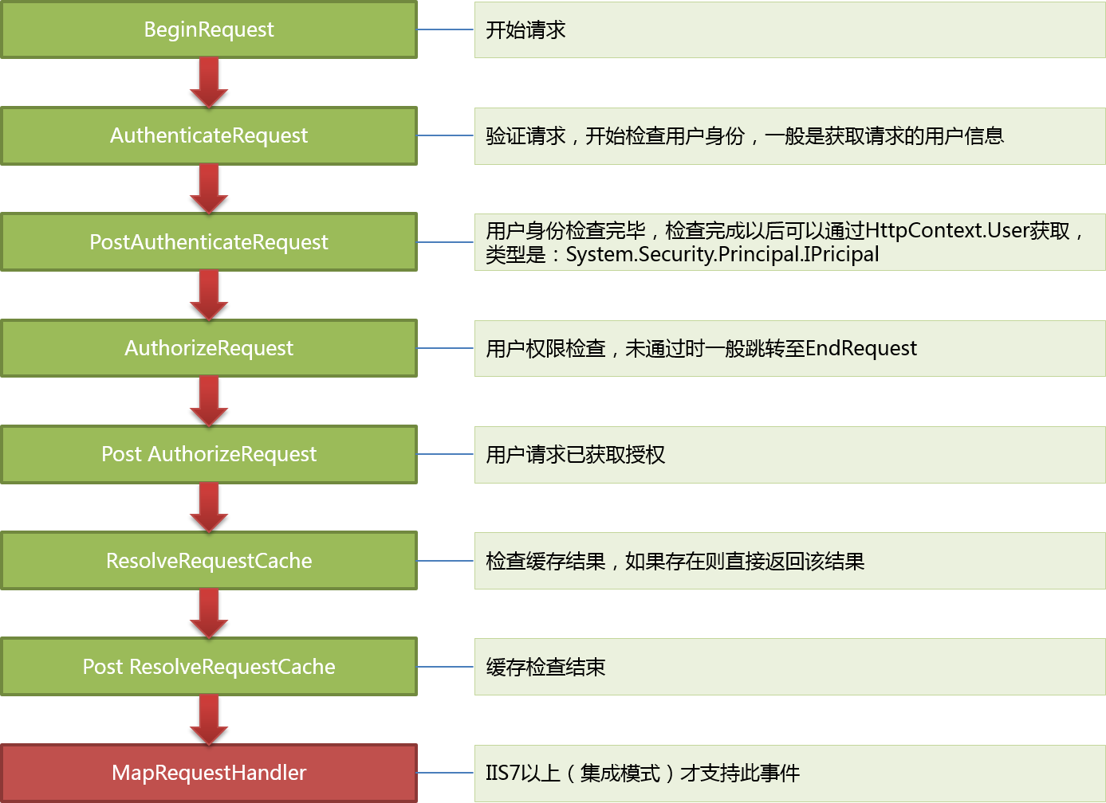
Asp.Net管道事件
因为有多个固定步骤
每个步骤前后都可能要扩展动作
把动作前后分别添加事件，支持动作注册
注册动作后，请求进来时，就会按顺序执行事件(注册的动作就执行了)
以此完成扩展性设计

Slide 28
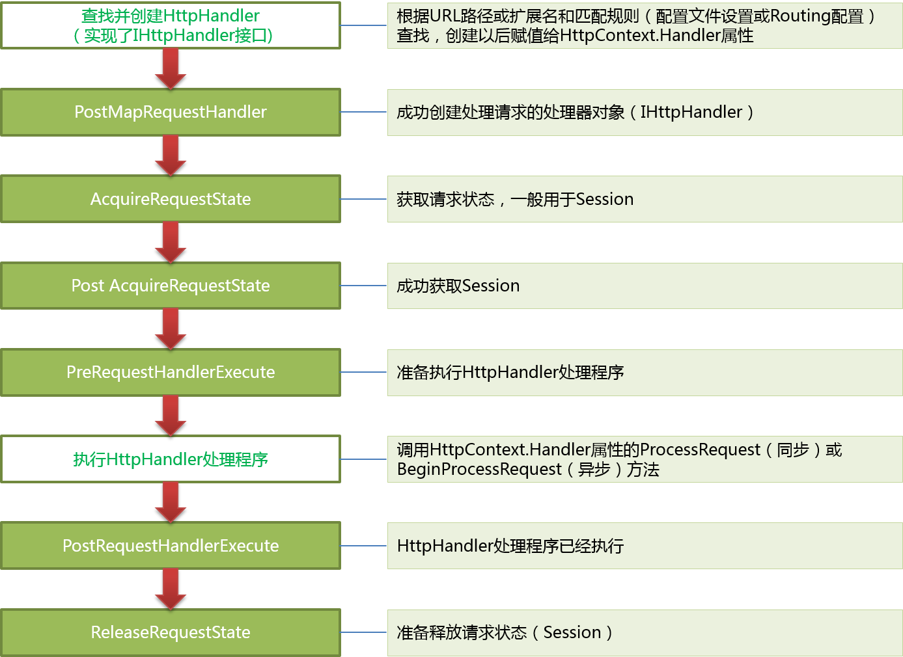
Asp.Net管道事件

Slide 29
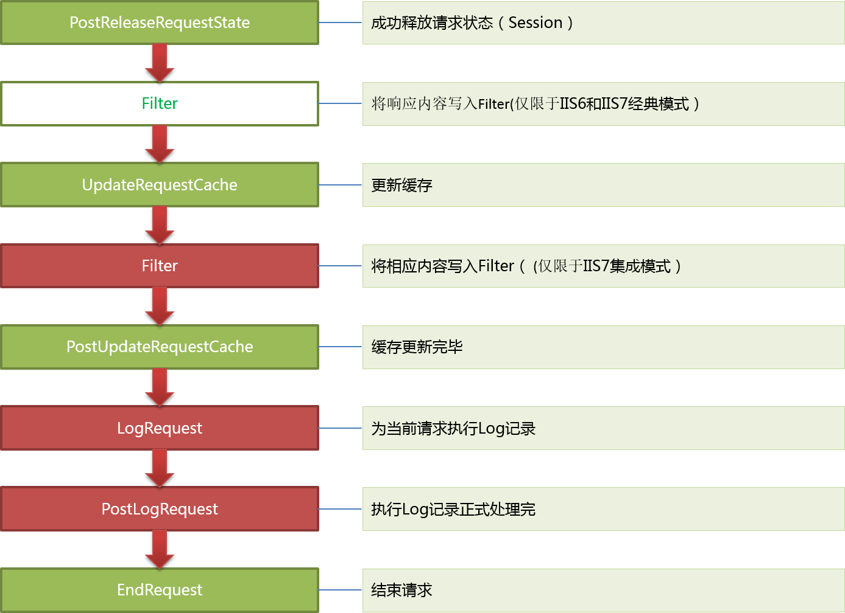
Asp.Net管道事件

Slide 30
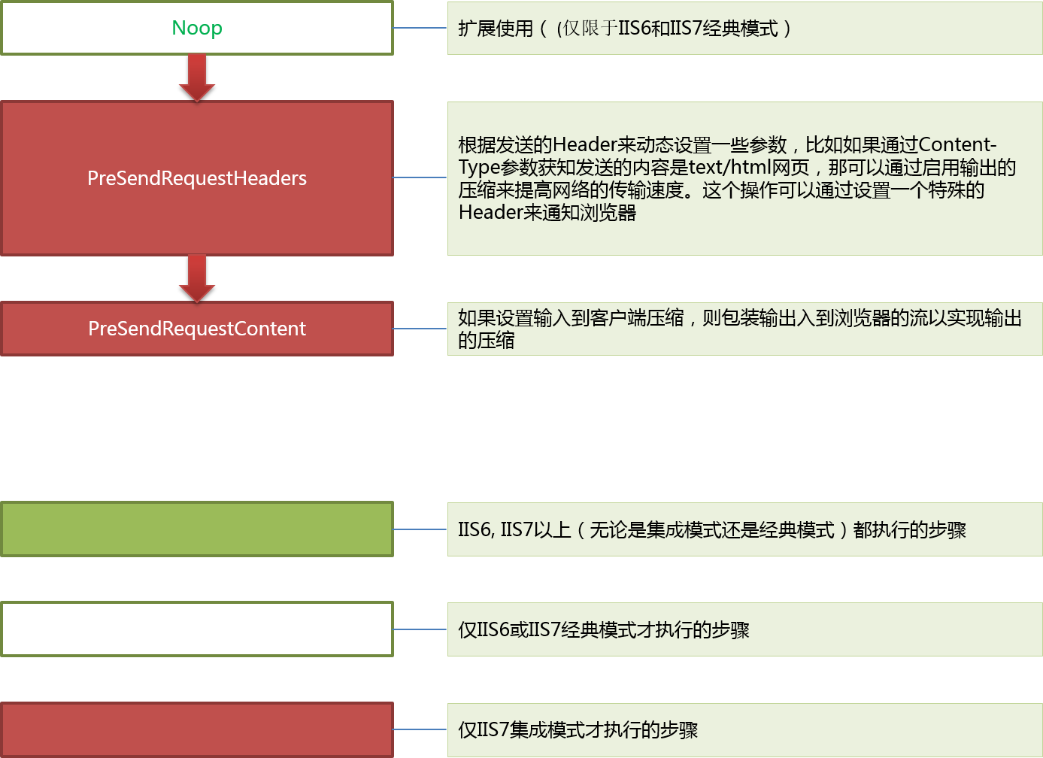
Asp.Net管道事件

Slide 31
管道模型的本质
管道模型的本质应该是处理Http请求
HttpRequest---->HttpResponse
HttpContext---->Action
管道的本质就是一个方法，接受HttpContext，然后执行一些动作
怎么样简化设计，做到pay-for-what-you-use?

Slide 32
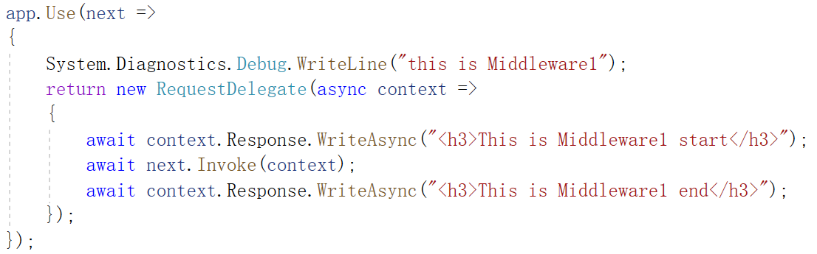
如何配置中间件
框架提供的标准用法 IApplicationBuilder.Use

Slide 33

俄罗斯套娃

Slide 34
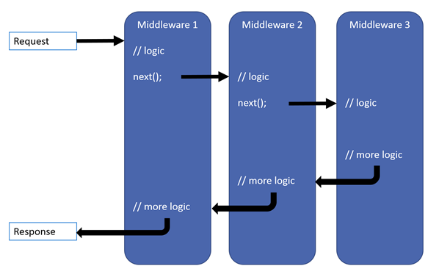

新版管道处理模型
Asp.Net Core 俄罗斯套娃模型—灵活 没有写死的顺序
pay for what you use

Slide 35
记得看源码
https://github.com/dotnet/aspnetcore/tree/v3.1.0
源码3.1地址

Slide 36
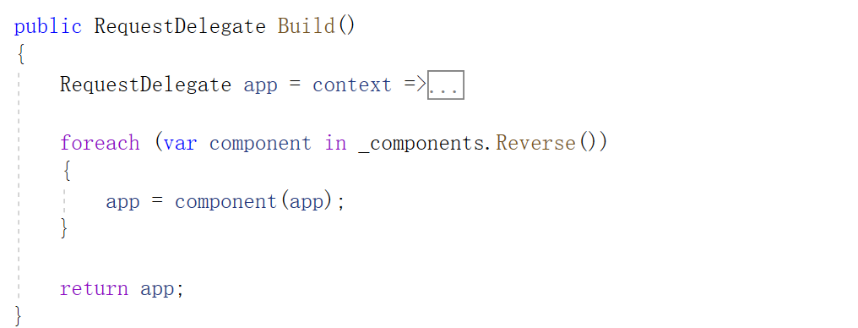
中间件组装源码
So easy！

Slide 37
中间件扩展
So easy！

Slide 38
朝夕教育.Net架构班体验课
.NetCore3.1跨平台：
配置文件&命令行参数管理，注入日志+配置文件
内置IOC容器解读 ServiceCollection生命周期演练
自定义容器扩展，autofac引入使用,IOC+AOP
Eleven老师
● 武大毕业，4年开发，7年架构
● 54个月在线教育,60w粉丝
● 13个学期，3000+ VIP学员
● 连续3年腾讯课堂金牌讲师
● 腾讯总部滨海大厦特邀嘉宾

Slide 39
试试内置IOC
抽象----实现----注册----使用

Slide 40
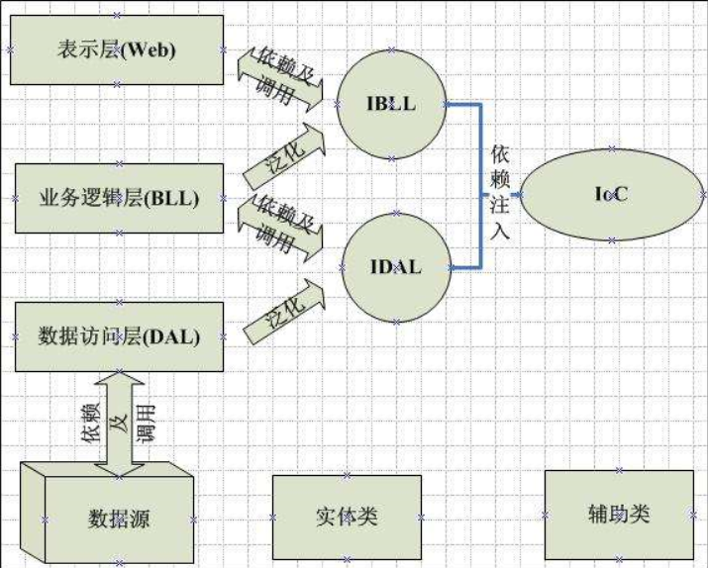
理解IOC&DI
控制反转是一种目标，
1 解耦
2 屏蔽细节
DI依赖注入：是实现IOC的手段，
今天不是专门讲IOC实现，
之前专题手写IOC，实现了无限极的依赖注入，可以找小助教获取

Slide 41
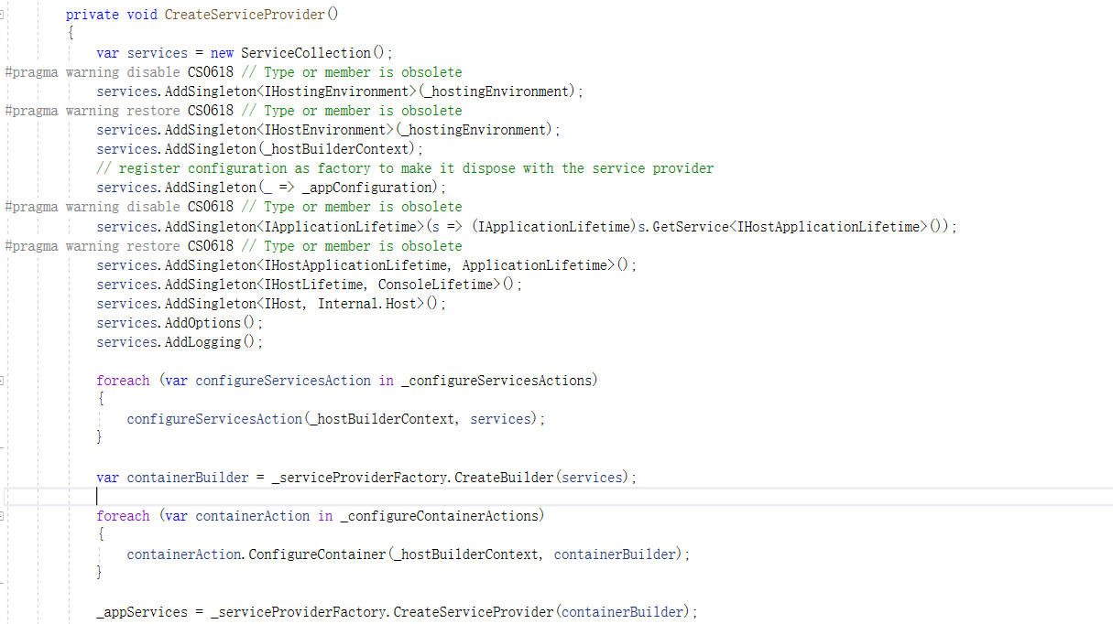
默认注入
HostBuilder. CreateServiceProvider

Slide 42
生命周期理解
AddTransient：瞬时-即时构造
AddSingleton：单例-全程唯一
AddScoped：作用域单例，本质是容器实例单例
没有线程单例

Slide 43
扩展Autofac
1 nuget
2 UseServiceProviderFactory(new AutofacServiceProviderFactory())
3 public void ConfigureContainer(ContainerBuilder containerBuilder)
3.x版本跟2.x版本完全不一样了！

Slide 44
Autofac-AOP
基于Autofac扩展下AOP效果

Slide 45
朝夕教育.Net架构班体验课
.NetCore3.1跨平台：
AOP之Filter扩展定制
多种注册方式以及Filter的依赖注入
新增ResourceFilter
完整的AOP解决方案
晚上好，20:00开播！你准备好了吗！
Eleven老师
● 武大毕业，4年开发，7年架构
● 54个月在线教育,60w粉丝
● 13个学期，3000+ VIP学员
● 连续3年腾讯课堂金牌讲师
● 腾讯总部滨海大厦特邀嘉宾

Slide 46
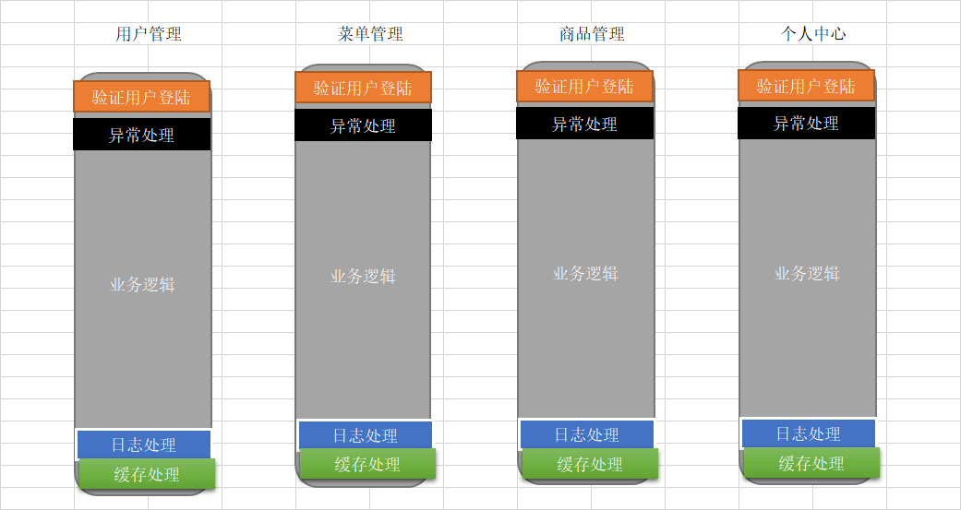
AOP面向切面编程
Aspect Oriented Programming
AOP能在不破坏封装的前提下，去额外扩展功能
1 聚焦业务逻辑，轻松扩展功能
2 管理
代码复用，集中
今天将带小伙伴儿去解读Asp.NetCore的三层AOP

Slide 47
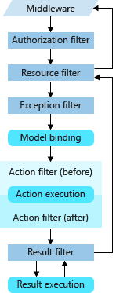
面向切面编程-Filter
1 Authorization Filter
2 Resource Filter
3 Action Filter
4 Exception Filter
5 Result Filter

Slide 48
ExceptionFilter扩展定制
试试全局异常处理

Slide 49
Filter三种注册
Action
Controller
全局
404不能抓到—是进不了MVC流程—就抓不到
顺序？

Slide 50
特性的依赖注入？
细思恐极，Filter需要某个服务，怎么去获取呢？
CustomExceptionFilterAttribute是一个特性，特性是编译时确定的
构造函数只能传递常量---不能传递变量(这个不清楚的可以找小助教要一下特性的解析)
全程是依赖注入的，这里怎么注入？

Slide 51
Filter的四种注入方式
1 全局注册
2 ServiceFilter (还要ConfigureService)
3 TypeFilter
4 IFilterFactory
How
其实2 3 4的本质是一样 都是基于FilterFactory

Slide 52
ActionFilter扩展定制
扩展IActionFilter,来波顺序
又是俄罗斯套娃—就近原则

Slide 53
面向环形编程
不仅是面向切面，而是面向环形编程了
Filter：MVC流程，流程外处理不了(404)
中间件：任何请求最外层到达，提前做些筛选过滤工作
但是中间件一般没有控制器 action这些信息，不适合业务逻辑
Autofac：可以深入到业务逻辑层做扩展
Action要扩展点功能，要选择困难症了

Slide 54
朝夕教育.Net架构班体验课
.NetCore3.1跨平台：
各种缓存认知，前端缓存解读
多种方式实现客户端缓存
解读ResponseCache源码
中间件缓存 VS Filter缓存
Eleven老师
● 武大毕业，4年开发，7年架构
● 54个月在线教育,60w粉丝
● 13个学期，3000+ VIP学员
● 连续3年腾讯课堂金牌讲师
● 腾讯总部滨海大厦特邀嘉宾

Slide 55
Filter执行顺序
前面没听的话，就联系小助教获取视频代码
Filter扩展走一遍，看看顺序
IActionFilter
IResultFilter
IResourceFilter
ExceptionFilterAttribute

Slide 56
IResourceFilter扩展定制
基于ResourceFilter来波缓存实现

Slide 57
业务层的缓存
自然是IOC的AOP缓存实现

Slide 58
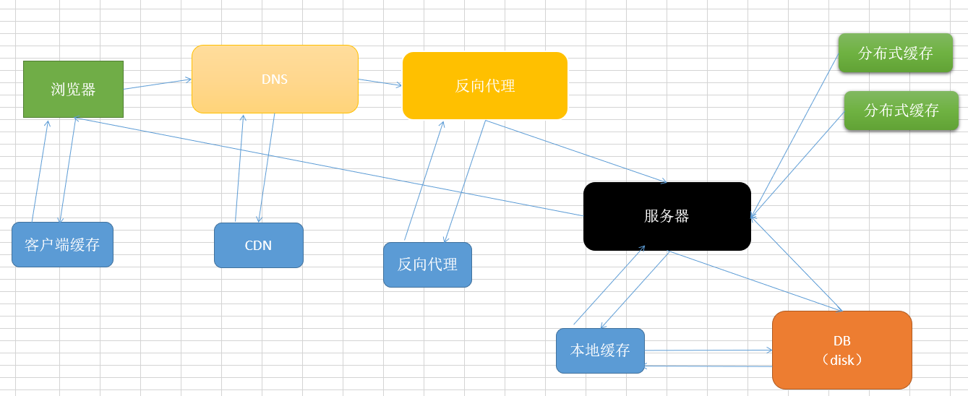
各环节缓存

Slide 59
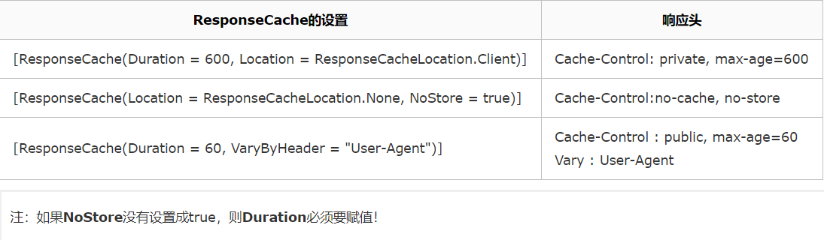
缓存之ResponseCache
标记下ResponseCache，轻松完成缓存，How？

Slide 60
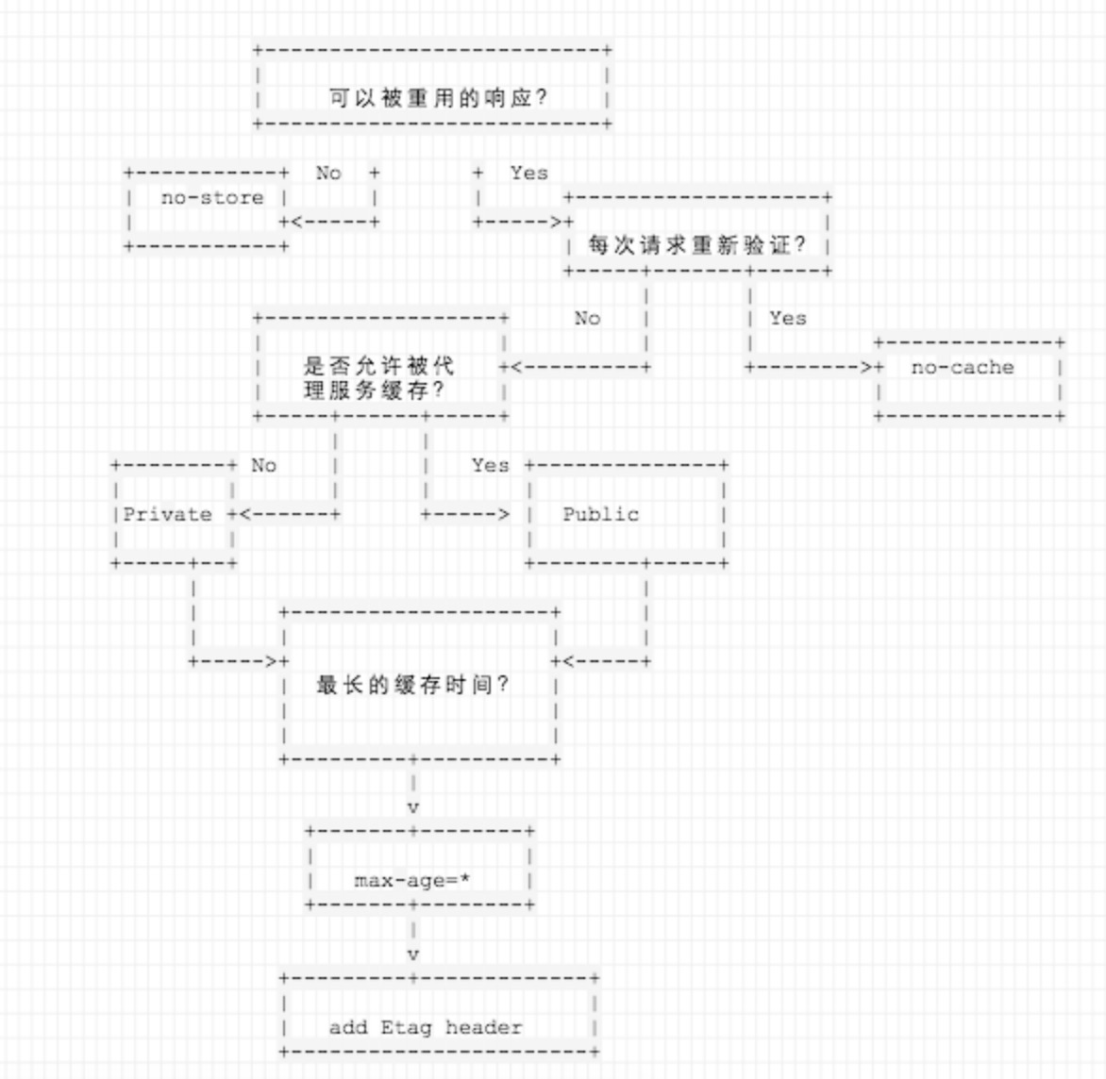
客户端缓存
Http1.1约定的，浏览器会遵守
Cache-Control指定了值
下次就直接看到了，这就是客户端缓存

Slide 61
浏览器行为
地址栏回车
链接跳转
新开页面
前进后退
F5刷新
Ctrl+F5
浏览器对缓存会有不同的行为
而且不同的浏览器效果还不一样

Slide 62
自己来实现客户端缓存
1 直接设置HttpHeader
2 还可以Filter

Slide 63
探究ResponseCache
源码解读，找出底层实现！
自己写一个CustomResponseCache

Slide 64
服务端缓存
1 services.AddResponseCaching();
2 app.UseResponseCaching();
3 配合ResponseCache;
不走Action不走View
换浏览器生效，同一浏览器重新请求不行
注意有效期

Slide 65
中间件缓存
在Configure里面扩展UseStaticFile()
通过StaticFileOptions的OnPrepareResponse
记得先清理缓存！

Slide 66
THANK YOU
THANK YOU
开发进阶，蜕变架构，升职加薪，只争朝夕！
Eleven

